Slide 1
Mielipiteet metsäammattilaisista ja työn jäljestä metsässä
TUTKIMUSRAPORTTI
Metsämiesten Säätiö
Taloustutkimus Oy
6.11.2023
Tommi Saarnio & Kari-Pekka Töyrylä

Slide 2
Tutkimuksen tausta ja toteutus
Tämän tutkimuksen on toteuttanut Metsämiesten Säätiön toimeksiannosta Taloustutkimus Oy.
Tutkimuksen tarkoituksena on saada luotettava ja puolueeton kuva siitä, millaisia ajatuksia kansalaisilla ja metsänomistajilla on metsäammattilaisista ja työn jäljistä metsässä.
Tutkimuksen tiedonkeruu toteutettiin Taloustutkimuksen internetpaneelissa 18.-24.10.2023 välisenä aikana.
Tutkimuksen kohderyhmän muodostavat 16-79-vuotiaat suomalaiset (pl. Ahvenanmaa) ja metsänomistajat. Aineisto on painotettu kuvaamaan metsänomistajien mielipiteitä oikeassa suhteessa.
Kokonaisvastaajamäärä on 1569, joista 1014 on kansalaisia ja 555 on metsänomistajia. Kokonaistulosten osalta keskimääräinen virhemarginaali on noin ±2,6 prosenttiyksikköä.

Slide 3
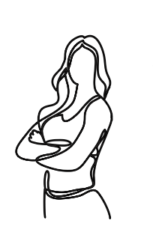
Vastaajien taustatiedot, kaikki vastaajat, n=1569
SUKUPUOLI
KOULUTUS
TALOUDEN TULOT
50%
48%
Alle 20.001 eur/v
20.001-40.000 eur/v
40.001-60.000 eur/v 60.001-80.000 eur/v
Yli 80.000 eur/v
Ei halua vastata
Muu 2 %
Aineisto on painotettu kuvaamaan metsänomistajien mielipiteitä oikeassa suhteessa.
IKÄJAKAUMA
ASUINPAIKKA

Slide 4
Vastaajien taustatiedot, kaikki vastaajat, n=1569
OMISTAAKO METSÄÄ…
OMISTETUN METSÄN PINTA-ALA
Keskiarvo:
30 hehtaaria
Aineisto on painotettu kuvaamaan metsänomistajien mielipiteitä oikeassa suhteessa.
TUNTEEKO HENKILÖKOHTAISESTI METSÄAMMATTILAISEN…
ONKO ASIOINUT TAI KESKUSTELLUT METSÄAMMATTILAISEN KANSSA METSÄASIOISTA

Slide 5
Tutkimustulokset

Slide 6
Mihin luokkaan sijoittaisit itsesi, jos omistat tai omistaisit metsää?
Metsänomistaja 2020 –tutkimuksen luokitus
Monitavoitteisille tärkeitä ovat taloudelliset hyödyt, ulkoilu ja luonnon monimuotoisuus
Virkistyskäyttäjät painottavat aineettomia tekijöitä, kuten luonnonsuojelua ja ulkoilumahdollisuuksia
Metsässä tekevillä korostuu metsän merkitys työtilaisuuksien ja ulkoilun kannalta
Turvaa ja tuloja korostaville tärkeitä ovat metsän tuoma taloudellinen turvallisuus ja säännölliset tulot
Epätietoisilla ei ole mitään erityisiä tavoitteita
n=kaikki vastaajat
*) Alhainen vastaajamäärä, tulos suuntaa antava

Slide 7
Mikä seuraavista tahoista omistaa mielestäsi eniten metsää Suomessa
Suomalaisille on epäselvää, mikä taho omistaa eniten metsää Suomessa. Vain 41 % tietää, että yksityiset ihmiset ja perheet omistavat eniten metsää Suomessa. 36 % ajattelee, että valtio omistaa eniten metsää.
Metsänomistajistakin vain hieman yli puolet ( 53 %) tietää, että suurin osa metsistä on yksityisessä omistuksessa.
Mitä vanhempi vastaaja on, sitä todennäköisemmin tietää, että yksityiset tahot omistavat eniten metsää.
n=kaikki vastaajat

Slide 8
Hakataanko mielestäsi Suomessa puuta enemmän kuin metsät kasvavat
Suomalaiset ovat hyvin jakaantuneita käsityksissään metsähakkuista. 38 % tietää, että metsävarat ovat kasvussa, kun 44 % ajattelee metsävarojen supistuvan.
Metsänomistajat, miehet, vanhemmat ikäluokat sekä pohjois- ja itäsuomalaiset korostuvat niissä, joiden mukaan metsävarat ovat kasvussa.
Puoluekannan mukaan tarkasteltuna SDP, Vasemmistoliitto ja Vihreät korostuvat selvästi niissä, joiden mielestä Suomen metsävarat supistuvat.
Metsänomistajaluokan mukaan etenkin monitavoitteiset, metsässä tekevät sekä turvaa ja tuloja korostavat ovat sitä mieltä, että metsävarat ovat kasvussa.
Vastaajat, jotka tietävät yksityisten tahojen omistavan eniten metsää, osaavat vastata myös tähän kysymykseen keskimääräistä paremmin.
n=kaikki vastaajat

Slide 9
Miksi mielestäsi Suomessa metsiä hoidetaan? Metsien hoidolla tarkoitetaan taimien istuttamista, taimikoiden ja talousmetsän harventamista sekä metsän uudistamista. Laita tärkeysjärjestykseen.
Tärkeimmiksi metsänhoidon syiksi nousevat metsien talouskäytön yhteiskunnalliset vaikutukset ja metsänomistajille syntyvä tulovaikutus. Enemmistö on valinnut nämä tärkeimmäksi tai toiseksi tärkeimmäksi syyksi.
Annetuista vaihtoehdoista puusta valmistettuja kuluttajatuotteita pidetään vähiten tärkeänä metsänhoidon syynä.
Myös eri taustamuuttujien mukaan tarkasteltuna tärkeysjärjestyksestä ollaan hyvin samaa mieltä.
Keskiarvo asteikolla 1-4, jossa 1.tärkein=1, 2.tärkein=2, 3.tärkein=3 ja 4.tärkein=4
Kaikki vastaajat, n=1569

Slide 10
Mitä mieltä olet seuraavista metsien hoidon tavoitteista Suomessa
Enemmistö vastaajista on lähes kaikkien väittämien kanssa samaa mieltä.
Eniten samaa mieltä ollaan siitä, että metsätuhoja tulee torjua ja ennaltaehkäistä (90 %) ja metsiä tulee hoitaa eri käyttömuotoja yhdistäen (79 %).
Suurin erimielisyys kohdistuu siihen, että metsien hakkuita tulee lisätä (59 %), metsiä tulee hoitaa ensisijaisesti talouspainotteisesti (47 %) ja omistajien mahdollisuus hyödyntää avohakkuita tulee pitää nykyisellä tasollaan (41 %).
Metsänomistajat ovat näistä väittämistä keskimääräistä enemmän samaa mieltä.
Kaikki vastaajat, n=1569

Slide 11
Mitä mieltä olet seuraavista metsien hoidon tavoitteista Suomessa - taustaryhmittäin
n=kaikki vastaajat
TOP2 % = Täysin + jokseenkin samaa mieltä

Slide 12
Mitä mieltä olet seuraavista metsien hoidon tavoitteista Suomessa - taustaryhmittäin
n=kaikki vastaajat
TOP2 % = Täysin + jokseenkin samaa mieltä

Slide 13
Miten metsien käsittelyssä pitäisi mielestäsi Suomessa toimia
Vastaajien mukaan eniten metsien käsittelyssä täytyisi lisätä vesiensuojelun huomiointia (76 %), metsien monipuulajisuutta (72 %) ja luontokohteiden huomiointia ( 66 %).
Vain avohakkuiden määrää (58 %) ja yksittäisten avohakkuiden kokoa (62 %) pitäisi vastaajien enemmistön mukaan vähentää.
Selvä enemmistö (64 %) myös niistä, jotka eivät ole metsänomistajia, ovat sitä mieltä, että korvauksia metsänomistajille täytyisi lisätä luonto- ja ilmastonäkökulmien huomioimisesta. Metsänomistajien joukossa vastaava luku on 78 %.
Kaikki vastaajat, n=1569

Slide 14
Miten metsien käsittelyssä pitäisi mielestäsi Suomessa toimia - taustaryhmittäin
n=kaikki vastaajat
TOP2 % = Lisätä paljon + lisätä hieman

Slide 15
Miten metsien käsittelyssä pitäisi mielestäsi Suomessa toimia - taustaryhmittäin
n=kaikki vastaajat
TOP2 % = Lisätä paljon + lisätä hieman

Slide 16
Mitä mieltä olet seuraavista väittämistä?
Enemmistö vastaajista on samaa mieltä siitä, että metsien talouskäyttö on yhteiskuntamme hyvinvoinnille ensiarvoisen tärkeä (74 %) ja Suomi on kärkimaita kestävässä metsätaloudessa (64 %).
Yli puolet ( 56 %) kokee myös, että metsäammattilaisten toiminta mukautuu muuttuvaan toimintaympäristöön.
Väittämien kanssa eniten samaa mieltä oleva ryhmä koostuu metsänomistajista, miehistä, 65-79-vuotiaista, pohjois- ja itäsuomalaisista sekä hallituspuolueiden ja keskustan kannattajista.
Metsänomistajaluokituksen perusteella eniten samaa mieltä väittämien kanssa ovat monitavoitteiset, metsässä tekevät sekä turvaa ja tuloja korostavat.
Kaikki vastaajat, n=1569

Slide 17
Mitkä seuraavista tekijöistä herättävät mielestäsi metsäkeskustelua Suomessa? Laita tärkeysjärjestykseen (5 tärkeintä)
Eniten metsäkeskustelua Suomessa herättävät vastaajien mielestä metsien tärkeä asema, ilmastonmuutos ja metsien ristiriitaiset tavoitteet. Enemmistö vastaajista on valinnut nämä 5 tärkeimmän syyn joukkoon.
Huoli globaalista luontokadosta ja ilmastonmuutoksesta sekä taloudellisen näkökulman liiallinen painotus ovat keskimääräistä tärkeämpiä tekijöitä niille, jotka eivät omista metsää.
Metsänomistajien näkökulmasta keskimääräistä tärkeämpi tekijä on se, että vain yhtä intressiä painottavat ryhmät saavat äänensä kuuluviin kokonaisuuden kustannuksella.
Kaikki vastaajat, n=1569

Slide 18
Mitkä seuraavista tekijöistä herättävät mielestäsi metsäkeskustelua Suomessa
– taustaryhmittäin (5 tärkeintä yhteensä)
n=kaikki vastaajat
TOTAL % = 1-5 tärkeintä yhteensä

Slide 19
Mitkä seuraavista tekijöistä herättävät mielestäsi metsäkeskustelua Suomessa
– taustaryhmittäin (5 tärkeintä yhteensä)
n=kaikki vastaajat
TOTAL % = 1-5 tärkeintä yhteensä

Slide 20
Kuinka tärkeitä seuraavat metsiin liittyvät asiat mielestäsi ovat
Tärkeimpiä metsiin liittyviä asioita ovat monimuotoisuus (94 %), marjastus ja sienestys (92 %), ulkoilu (92 %), luonnonsuojelu (92 %) ja maisema (91 %).
Metsästys (59 %) ja hyvinvointiyhteiskunnan rahoittaminen (69 %) koetaan vähiten tärkeiksi, muuta niitäkin selvä enemmistö pitää tärkeänä.
Metsänomistajille keskimääräistä tärkeämpiä asioita ovat työllisyys ja työpaikat, paikallistalous, puupohjaiset kuluttajatuotteet, yhteiskunnan rahoittaminen ja metsästys.
Kaikki vastaajat, n=1569

Slide 21
Kuinka tärkeitä seuraavat metsiin liittyvät asiat mielestäsi ovat - taustaryhmittäin
n=kaikki vastaajat
TOP2 =Erittäin + melko tärkeä

Slide 22
Kuinka tärkeitä seuraavat metsiin liittyvät asiat mielestäsi ovat - taustaryhmittäin
n=kaikki vastaajat
TOP2 =Erittäin + melko tärkeä

Slide 23
Oletko asioinut tai keskustellut metsäammattilaisen kanssa metsäasioista
Alle kolmannes (30 %) on asioinut tai keskustellut metsäammattilaisten kanssa metsäasioista. Metsänomistajat ovat asioineet selvästi muita todennäköisemmin metsäammattilaisten kanssa (69 %).
Miehet, yli 50-vuotiaat sekä pohjois- ja itäsuomalaiset ovat myös asioineet metsäammattilaisten kanssa keskimääräistä todennäköisemmin.
Metsänomistajaluokituksen perusteella todennäköisemmin ammattilaisten kanssa ovat asioineet monitavoitteiset, metsässä tekevät sekä turvaa ja tuloja korostavat.
Metsäammattilaisten kanssa asioinnilla ja metsänomistajatahon tietämyksellä on positiivinen korrelaatio.
n=kaikki vastaajat

Slide 24
Miten metsäammattilainen on onnistunut asioidessasi tai keskustellessasi hänen kanssaan metsäasioista
Enemmistön mielestä metsäammattilaiset ovat onnistuneet hyvin, kun heidän kanssaan on asioitu tai keskusteltu.
Kriittisten osuus on jokaisessa tekijässä pieni.
Parhaiten metsäammattilaiset ovat vastaajien mukaan onnistuneet näkemyksien ja tavoitteiden kuuntelemisessa sekä käytännön toiminnan hoitamisesta sovitun mukaisesti.
Metsänomistajat ovat keskimääräistä tyytyväisempiä metsäammattilaisten kanssa asiointiin. Metsänomistajaluokista monitavoitteiset sekä turvaa ja tuloja korostavat ovat muita tyytyväisempiä.
Naiset ovat keskimäärin kriittisempiä kuin miehet, vaikka heistäkin enemmistö on tyytyväisiä.
On asioinut tai keskustellut metsäammattilaisen kanssa, n=642

Slide 25
Miten metsäammattilainen on onnistunut asioidessasi tai keskustellessasi hänen kanssaan metsäasioista - taustaryhmittäin
n=kaikki vastaajat
TOP2=Erittäin + melko hyvin

Slide 26
Miten metsäammattilainen on onnistunut asioidessasi tai keskustellessasi hänen kanssaan metsäasioista - taustaryhmittäin
n=kaikki vastaajat
TOP2=Erittäin + melko hyvin

Slide 27
Miten metsäammattilainen on onnistunut asioidessasi tai keskustellessasi hänen kanssaan metsäasioista - taustaryhmittäin
TOP2=Erittäin + melko hyvin
*) Alhainen vastaajamäärä, tulos suuntaa antava
n=kaikki vastaajat

Slide 28
Miten metsäammattilainen on onnistunut asioidessasi tai keskustellessasi hänen kanssaan metsäasioista - taustaryhmittäin
n=kaikki vastaajat
TOP2=Erittäin + melko hyvin

Slide 29
Miten metsäammattilainen on onnistunut asioidessasi tai keskustellessasi hänen kanssaan metsäasioista - taustaryhmittäin
TOP2=Erittäin + melko hyvin
n=kaikki vastaajat

Slide 30
Millainen julkinen kuva metsäammattilaisista mielestäsi muodostuu? Metsäammattilaiset ovat…
Selvä enemmistö kokee, että metsäammattilaisista muodostuu julkinen kuva ennen kaikkea talouskäytön edistäjinä (80 %) ja asiantuntijoina (78 %).
Nämä tekijät nousivat kärkeen myös vuonna 2022, kun asiaa kysyttiin suoraan metsäammattilaisilta.
Vain 28 % kokee, että metsäammattilaiset ovat aktiivisia viestijöitä.
Metsänomistajat yhdistävät kaikki tekijät metsäammattilaisiin selvästi muita useammin.
Kaikki vastaajat, n=1569

Slide 31
Millainen julkinen kuva metsäammattilaisista mielestäsi muodostuu - taustaryhmittäin
Metsäammattilaiset ovat…
n=kaikki vastaajat
TOP2 =Pitää erittäin + melko hyvin paikkaansa

Slide 32
Millainen julkinen kuva metsäammattilaisista mielestäsi muodostuu - taustaryhmittäin
Metsäammattilaiset ovat…
n=kaikki vastaajat
TOP2 =Pitää erittäin + melko hyvin paikkaansa

Slide 33
Millainen julkinen kuva metsäammattilaisista mielestäsi muodostuu - taustaryhmittäin
Metsäammattilaiset ovat…
n=kaikki vastaajat
TOP2 =Pitää erittäin + melko hyvin paikkaansa

Slide 34
Millainen julkinen kuva metsäammattilaisista mielestäsi muodostuu - taustaryhmittäin
Metsäammattilaiset ovat…
n=kaikki vastaajat
TOP2 =Pitää erittäin + melko hyvin paikkaansa

Slide 35
Mitä mieltä olet seuraavista väittämistä
43 % vastaajista on samaa mieltä siitä, että metsäammattilaiset huomioivat omistajien tavoitteet ja metsän eri arvot metsän käytössä. 14 % on eri mieltä asiasta.
Väittämän kanssa samaa mieltä olevissa korostuvat metsänomistajat, miehet ja 65-79-vuotiaat. Omistajaluokista monitavoitteiset, metsässä tekevät sekä turvaa ja tuloja korostavat ovat selvästi useammin väittämän kanssa samaa mieltä.
Noin neljännes (26 %) on samaa mieltä siitä, että metsäammattilaiset ovat riittävästi mukana julkisessa keskustelussa. Kolmannes (33 %) on eri mieltä.
Metsänomistajat ovat tässä hyvin jakaantuneita. 33 % on samaa mieltä, kun 34 % on eri mieltä väittämän kanssa.
Kaikki vastaajat, n=1569

Slide 36
Yhteenveto
Metsät ovat tärkeitä suomalaisille. Yleistä suhtautumista metsäasioihin ja metsäammattilaisiin selittää monet taustatekijät, kuten sukupuoli, ikä, asuinpaikka ja poliittinen suuntautuminen. Myös metsänomistajien näkemykset eroavat muista suomalaisista.
Metsien omistus ja hyödyntäminen ovat edelleen epäselviä suomalaisille. 41 % tietää, että yksityiset henkilöt ja perheet omistavat Suomessa eniten metsää. 38 % tietää, että metsävarat ovat kasvussa.
Metsien talouskäytön yhteiskunnallinen talous- ja työllisyysvaikutus mainitaan tärkeimmäksi syyksi, miksi metsiä Suomessa hoidetaan. Kolme neljäsosaa suomalaisista on myös samaa mieltä siitä, että metsien talouskäyttö on Suomen yhteiskunnan hyvinvoinnille ensiarvoisen tärkeää.
Kokemukset metsäammattilaisten kanssa asioimisesta ovat pääosin positiivisia. Selvä enemmistö suomalaisista näkee metsäammattilaiset ennen kaikkea asiantuntijoina.
Vain neljännes kokee, että metsäammattilaiset ovat riittävästi mukana julkisessa metsäkeskustelussa. Tulos on linjassa vuoden 2022 tutkimuksen kanssa, jossa ammattilaiset olivat yksimielisiä siitä, että heidän pitäisi osallistua enemmän julkiseen keskusteluun. Alle 30 % myös kertoi oman työnantajansa tukevan tai rohkaisevan osallistumista keskusteluun. Metsäammattilaisilta kaivataan paljon aktiivisempaa osallistumista julkiseen metsäkeskusteluun, mikä nousee esiin myös vastaajien avoimesta palautteesta.
Metsäalan kannattaa pitää huolta siitä, että perusfaktat metsän omistuksesta ja hoidosta olisivat yleisessä tiedossa.

Slide 37
Kerromme mielellämme lisää!
Tommi Saarnio Insight Manager puh. 010 758 5015 tommi.saarnio@taloustutkimus.fi
Kari-Pekka Töyrylä Account & Insight Director puh. 010 758 5315 kari-pekka.toyryla@taloustutkimus.fi

Slide 38
Liitteet

Slide 39
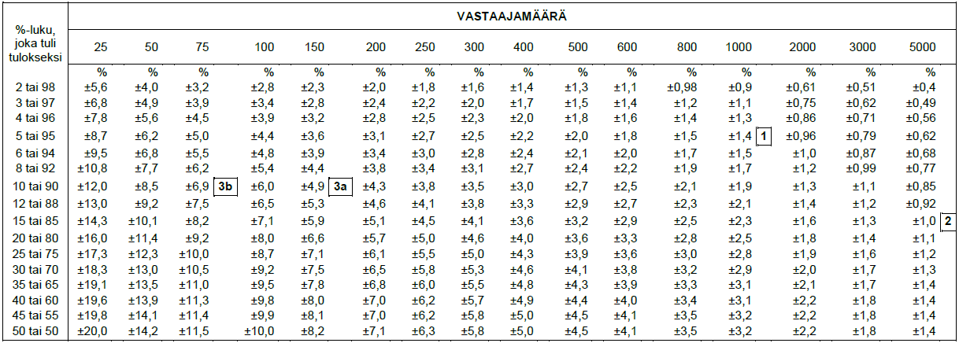
LUOTETTAVUUSRAJATAULUKKO 95 %:N TASOLLE
Esimerkki 1
Jos tuhannesta vastaajasta 5 % on ostanut tuotetta, on virhemarginaali ±1,4 prosenttiyksikköä. Koko väestössä on siis 95 %:n luotettavuustason mukaan 3,6–6,4 % tuotetta ostaneita.
Esimerkki 2
Oletetaan ennen tutkimusta, että tuotteen markkinaosuus on noin 15 %. Halutaan selvittää
asia ±1 prosenttiyksikön tarkkuudella. Tutkimukseen tarvitaan 5000 vastaajaa.
Esimerkki 3 a) Tuhannen vastaajan joukossa 15–19-vuotiaita on 150,
ja näistä 10 % ilmoittaa ostavansa säännöllisesti tuotetta X.
Todellinen ostajien osuus 95 %:n luotettavuustasolla on
10 % ±4,9 eli 5,1–14,9 %. b) Jos otoskoko olisi puolta pienempi eli 500, 15–19-vuotiaita vastaajia olisi 75 ja todellinen
ostajien osuus olisi 10 % ±6,9 eli 3,1–16,9 %.

Slide 40
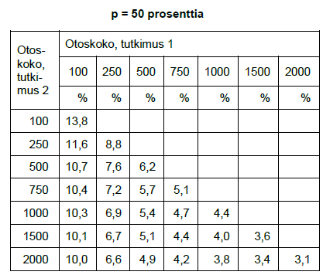
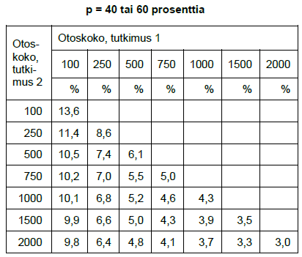
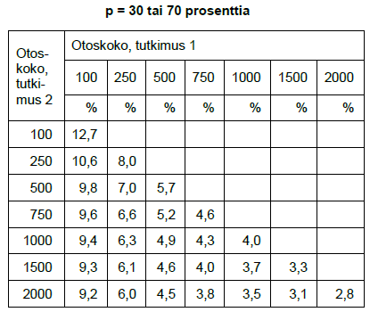
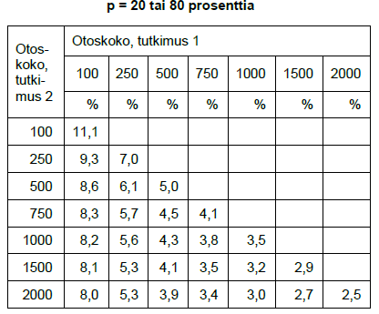
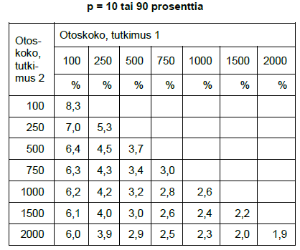
KAHDESTA ERI TUTKIMUKSESTA SAATUJEN TULOSTEN VÄLISTEN EROJEN LUOTETTAVUUSTAULUKKO 95 %:N TASOLLE
Näiden taulukoiden avulla voidaan arvioida eri-suuruisten otosten ja eri tutkimusten avulla saatujen prosenttilukujen erotusten merkitsevyyttä.
Taulukoista valitaan aina se, jossa p (=prosenttiluku) on lähinnä saatua tulosta/osuutta.
ESIMERKKI
Tehtiin kaksi eri tutkimusta eri aikoina. Toisessa oli 250 vastaajaa ja toisessa 1000. Tuotteen markkina-osuus oli pienemmässä tutkimuksessa 37 % ja suuremmassa 35 %.
Tarkasteluun valitaan taulukko p = 40 tai 60 %, koska saadut tulokset ovat kaikkein lähimpänä sitä. Taulukosta katsotaan luku otoskokojen 1000 ja 250 risteyskohdasta. Tässä tapauksessa tulosten eron merkitsevyyteen olisi vaadittu 6,8 prosenttiyksikön ero, joten tehtyjen tutkimusten tulosten ero (2 prosenttiyksikköä) ei ollut merkitsevä.

